Slide 1

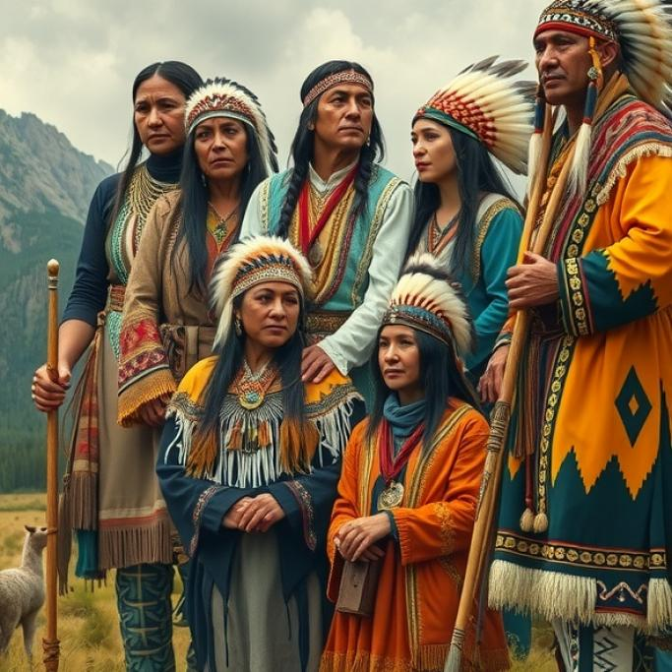
Основные культурные племена коренных американцев
В этой презентации мы рассмотрим основные культурные племена коренных американцев, включая ирокезов, чероки, навахо, сиу, апачи, хопи, могикан и другие. Мы изучим их историю, культуру, язык, традиции и обычаи, а также религиозные практики и образ жизни. Особое внимание будет уделено влиянию этих племен на современную культуру.

Slide 2

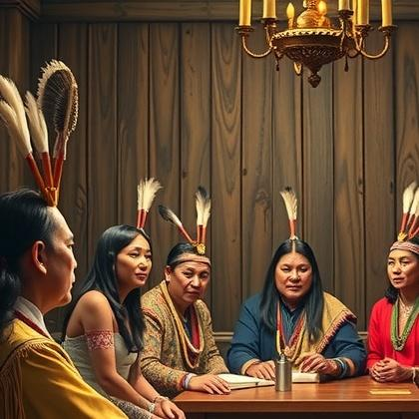
Племя ирокезов
Племя ирокезов, также известное как конфедерация пяти наций, включало в себя несколько индейских племён и занимало обширные территории на северо-востоке современных Соединённых Штатов Америки.
Ирокезы известны своей сложной социальной структурой и матрилинейной системой наследования, где родство и преемственность власти определялись по женской линии.
Их культура богата традициями, включая сложные ритуалы и обычаи, которые играли ключевую роль в общественной жизни.

Slide 3

История и культура
На протяжении веков коренные американцы сформировали богатую и разнообразную культуру, включающую в себя уникальные языки, мифы и легенды, которые передавались из поколения в поколение.
Среди наиболее известных племён можно выделить ирокезов, чей уклад жизни был основан на сельском хозяйстве и сложной социальной структуре, и племена Великих равнин, такие как сиу, известные своими навыками верховой езды и кочевым образом жизни.
Каждое племя внесло свой вклад в общую культурную мозаику, обогащая её традициями и обычаями.

Slide 4

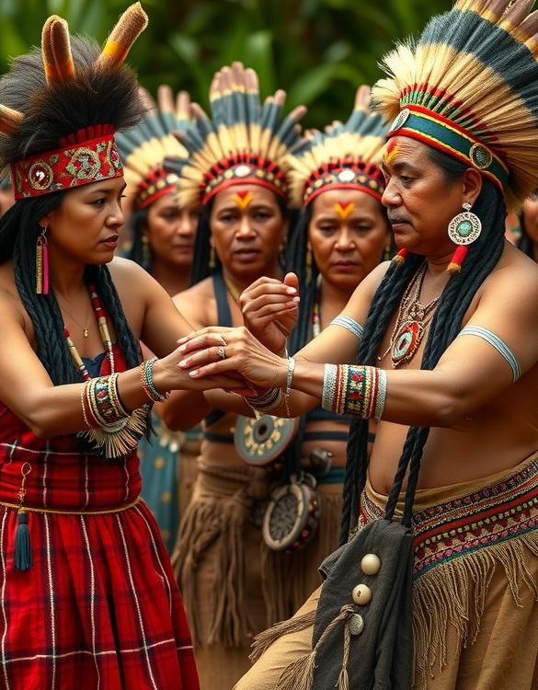
Племя чероки
Племя чероки — одно из крупнейших и наиболее известных племён коренных американцев, проживавшее на юго-востоке современных Соединённых Штатов.
Чероки известны своими развитыми сельскохозяйственными практиками и сложной социальной структурой, а также богатым культурным наследием, включая устное народное творчество и традиционные ритуалы. Их язык, который относится к ирокезской языковой семье, является одним из наиболее изученных среди языков коренных народов Америки.

Slide 5
Язык и традиции
Язык коренных американцев отражает их богатую культуру и историю.
Каждое племя имеет свои уникальные диалекты и грамматические особенности, которые могут различаться даже внутри одного языка.
Традиции коренных американцев включают в себя обряды, легенды и мифы, передаваемые из поколения в поколение, что способствует сохранению культурной идентичности.

Slide 6

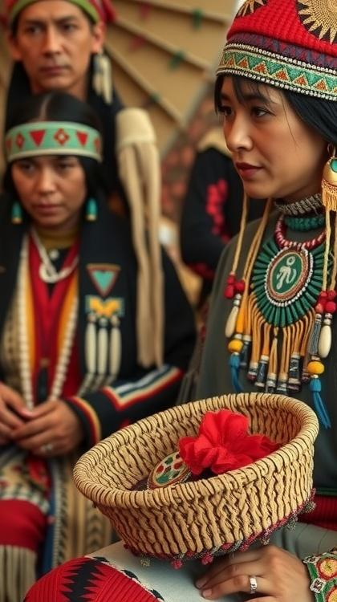
Племя навахо
Племя навахо является одним из крупнейших и наиболее известных племён коренных американцев, насчитывающим тысячи лет истории и культуры.
Их традиционный уклад жизни включает кочевое скотоводство и гармоничное сосуществование с природой, что сформировало уникальное мировоззрение и богатый фольклор. Навахо известны своими ремёслами, включая плетение корзин и создание изысканных украшений, которые отражают их глубокую связь с традициями и природой.

Slide 7
Язык и обычаи
Язык коренных американцев включает множество различных диалектов и языков, которые отражают богатую историю и культуру каждого племени.
Обычаи и традиции, передаваемые из поколения в поколение, играют ключевую роль в сохранении культурной идентичности, включая ритуалы, праздники и системы верований, которые варьируются в зависимости от племени и региона.
Многие языки находятся под угрозой исчезновения, что делает их сохранение важной задачей для современных сообществ коренных американцев.

Slide 8
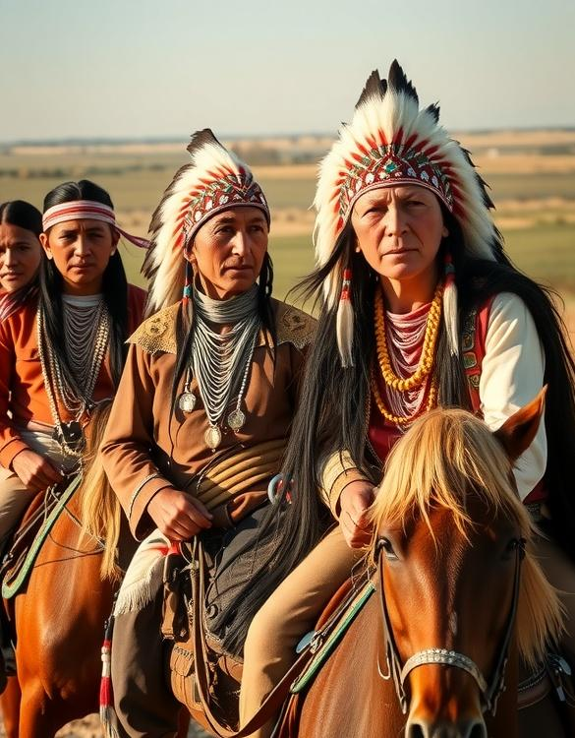
Племя сиу
Племя сиу — одно из крупнейших и наиболее известных племён коренных американцев, обитающее в центральных и северо-восточных регионах Великих равнин. Сиу известны своими воинскими традициями, навыками верховой езды и кочевым образом жизни, который позволял им эффективно использовать природные ресурсы обширных территорий.
Их культура богата мифами, легендами и ритуалами, отражающими глубокую связь с природой и духовными практиками.

Slide 9

История и верования
Коренные американцы представляют множество племён с уникальными культурами и традициями, сформировавшимися на протяжении тысячелетий. Их верования и обряды тесно связаны с природой и её циклами, что отражается в мифологии, ритуалах и повседневной жизни.
Каждое племя имеет свои легенды и предания, передаваемые из поколения в поколение, что делает их культурное наследие богатым и разнообразным.

Slide 10
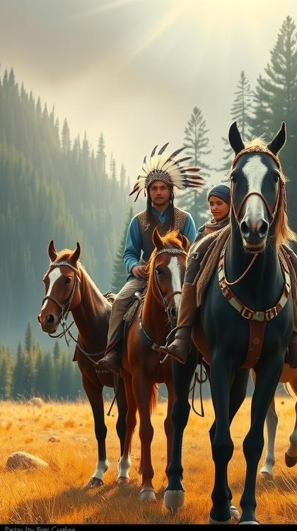
Племя апачи
Племя апачи, проживающее на территории современных США, известно своей воинственностью и умением выживать в сложных условиях. Они сохранили многие традиции и обычаи своих предков, включая обряды и ритуалы, связанные с природой и духовными силами.
Апачи известны своими навыками верховой езды и охоты, что сыграло важную роль в их культуре и образе жизни.

Slide 11

Образ жизни
Образ жизни коренных американцев был тесно связан с природой и зависел от региона их обитания.
Племена, такие как сиу и шайенны, вели кочевой образ жизни, следуя за бизонами, в то время как племена восточного побережья, например, ирокезы, занимались земледелием и жили в постоянных поселениях. Их культура и традиции формировались под влиянием окружающей среды и образа жизни, что отразилось в их верованиях, ритуалах и искусстве.

Slide 12

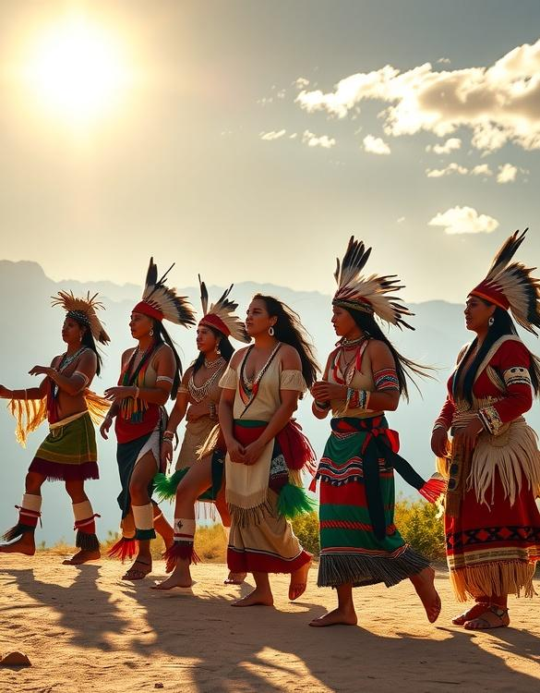
Племя хопи
Племя хопи — одно из наиболее известных племён коренных американцев, обитающее на территории современного штата Нью-Мексико. Хопи известны своими богатыми традициями, включая сложные религиозные ритуалы и церемонии, а также уникальным языком и системой верований, которые тесно связаны с природой и космосом.
Их культура включает в себя сохранение древних традиций и ремёсел, таких как керамика и ткачество, что делает хопи значимым элементом культурного наследия Северной Америки.

Slide 13

Религиозные практики
Религиозные практики коренных американцев тесно связаны с природой и духовностью, отражая глубокое уважение к окружающему миру.
Многие племена проводят ритуалы и церемонии, направленные на установление связи с духами природы и предками, что является важной частью их культурной идентичности.
Эти практики включают в себя танцы, жертвоприношения и медитации, способствующие гармонии с природой и внутреннему равновесию.

Slide 14

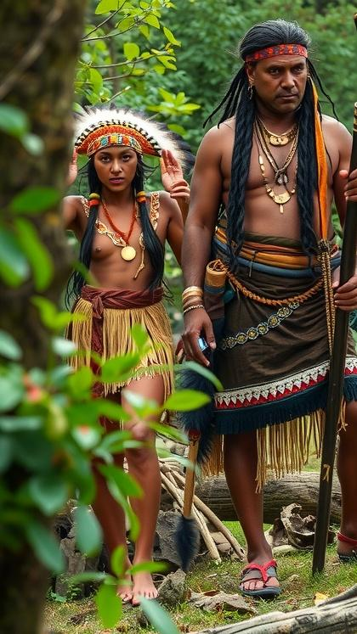
Племя могикан
Племя могикан — одно из наиболее известных племён коренных американцев, проживавшее на территории современных штатов Массачусетс и Коннектикут.
Они известны своей богатой культурой, включая сложные ритуалы и мифологию, а также умением вести хозяйство в гармонии с природой.
Могикане оказали значительное влияние на формирование культурного ландшафта региона и оставили заметный след в истории североамериканских индейцев.

Slide 15
Влияние на современную культуру
Коренные американцы оказали значительное влияние на современную культуру, внеся свой вклад в литературу, искусство и музыку.
Их традиции и обычаи продолжают вдохновлять современных художников, писателей и музыкантов, способствуя сохранению культурного наследия и его интеграции в мировую культуру.
Это влияние проявляется в использовании символики, образов и мотивов, которые отражают богатство и разнообразие коренных культур.

Slide 16

Спасибо за внимание!
Спасибо за внимание. В этой презентации мы рассмотрели основные культурные племена коренных американцев, их историю, язык, традиции и образ жизни. Мы увидели, как богато и разнообразно наследие этих племён и как оно влияет на современную культуру.

